Slide 1
MAESTRÍA EN ESTRATEGIA MILITAR TERRESTRE
“Implementación de un sistema de gestión de riesgos en FF.AA. en apoyo al Sistema Nacional Descentralizado de Gestión de Riesgos (SNDGR)”
AUTORES:
TCRN DE E.M GINNO A. CRUZ J. MGS
TCRN DE E.M SANTIAGO VILLAVICENCIO S. MGS
DIRECTOR:
TCRN DE E.M ANDRÉS RAMÍREZ MGS
24 de septiembre de 2020

Slide 2
TEMARIO
PLANTEAMIENTO DEL PROBLEMA
ENUNCIADO DEL PROBLEMA
PREGUNTAS DE INVESTIGACIÓN
JUSTIFICACIÓN DE LA INVESTIGACIÓN
OBJETIVO GENERAL
FUNDAMENTACIÓN TEÓRICA
HIPÓTESIS
VARIABLES INDEPENDIENTE Y DEPENDIENTES
OPERACIONALIZACIÓN DE LAS VARIABLES
OBJETO DE ESTUDIO Y CAMPO DE ACCIÓN
DISEÑO DE LA INVESTIGACIÓN
DESARROLLO DE LOS OBJETIVOS
OBJETIVOS DE LA PROPUESTA
MANUAL DE PROCESOS
CONCLUSIONES Y RECOMENDACIONES

Slide 3
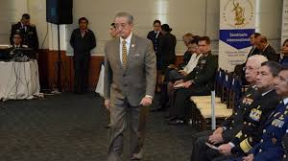
1. PLANTEAMIENTO DEL PROBLEMA
LOS ESTADOS Y SOCIEDADES, ENFRENTAN VARIOS HECHOS DISTAN DE CLÁSICAS AMENAZAS- CONCURRIENDO A LA SEGURIDAD INTEGRAL.
LA INCLUSIÓN DE LA GESTIÓN DE RIESGOS EN LAS ESTRATÉGICAS DE LAS FUERZAS ARMADAS.

Slide 4
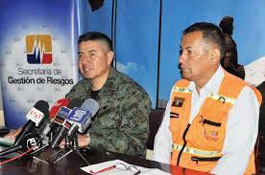
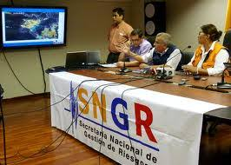
2. ENUNCIADO DEL PROBLEMA
¿CUENTA FF.AA. CON UNA ESTRUCTURA ORGANIZACIONAL QUE ADMINISTRE EL APOYO EN FORMA COORDINADA AL SNDGR ANTE LA OCURRENCIA DE EVENTOS ADVERSOS EN EL ECUADOR?

Slide 5
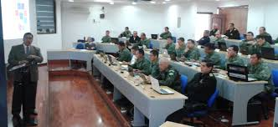
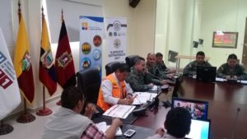
3. PREGUNTAS DE INVESTIGACIÓN
. ¿DISPONE LAS FF.AA. DE UNA ORGANIZACIÓN ENCARGADA DEL SISTEMA DE GESTIÓN DE RIESGOS EN COORDINACIÓN Y APOYO AL SNDGR?
. ¿EXISTEN LOS INSTRUMENTOS LEGALES QUE SUSTENTEN LA IMPLEMENTACIÓN DE UN SISTEMA DE GESTIÓN DE RIESGOS EN FF.AA.?
. ¿QUÉ CAPACIDAD NECESITA LA DIRECCIÓN DEL SISTEMA DE GESTIÓN DE RIESGOS EN FF.AA.?
. ¿LA IMPLEMENTACIÓN DE UNA ESTRUCTURA ORGANIZACIONAL EN FF.AA. PERMITIRÁ MEJORAR EL EMPLEO, LA COORDINACIÓN Y EL APOYO INTERINSTITUCIONAL CON EL SERVICIO NACIONAL DESCENTRALIZADO DE GESTIÓN DE RIESGOS (SNDGR) ANTE LA OCURRENCIA DE EVENTOS ADVERSOS EN EL ECUADOR?

Slide 6
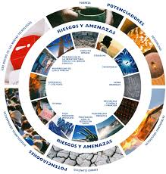
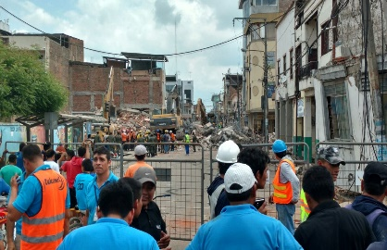
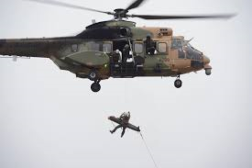
4. JUSTIFICACIÓN DE LA INVESTIGACIÓN
ORIGINALIDAD
RELEVANCIA
INTERÉS
FACTIBILIDAD
ÁMBITOS DE INTERACCIÓN Y LOS RECURSOS .
VINCULO Y TRABAJO PLANIFICADO, ORGANIZADO Y COORDINADO.
NO DISPONE DE DEPARTAMENTO ESPECÍFICO.
MATERIALIZACIÓN ORGANIZACIÓN EN FF.AA.
ATENCIÓN A CONFORMACIÓN ORGANIZACIÓN.
NEXO CON EL SNDGR PARA INTERACTUAR.
SE DISPONE DE RECURSOS.
EL ALCANCE A TRAVÉS DE LA DIRECCIÓN DE OPERACIONES DEL CC.FF.AA.

Slide 7
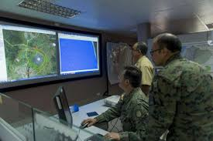
5. OBJETIVOS DE LA INVESTIGACIÓN
OBJETIVO GENERAL
IMPLEMENTAR UNA ESTRUCTURA ORGANIZACIONAL QUE ADMINISTRE EL SISTEMA DE GESTIÓN DE RIESGOS DE FF.AA EN EL EMPLEO, LA COORDINACIÓN Y EL APOYO AL SNDGR.

Slide 8
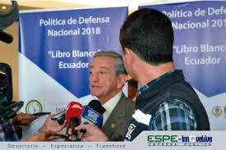
5. OBJETIVOS ESPECÍFICOS
IDENTIFICAR LA SITUACIÓN ACTUAL DEL EMPLEO, COORDINACIÓN Y APOYO DE FF.AA. AL SNDGR.
DETERMINAR LOS INSTRUMENTOS LEGALES QUE SUSTENTEN LA IMPLEMENTACIÓN DE LA ESTRUCTURA ORGANIZACIONAL DEL SISTEMA DE GESTIÓN DE RIESGOS EN FF.AA.
IDENTIFICAR LAS CAPACIDADES QUE NECESITA LA DIRECCIÓN DEL SISTEMA DE GESTIÓN DE RIESGOS EN FF.AA.

Slide 9
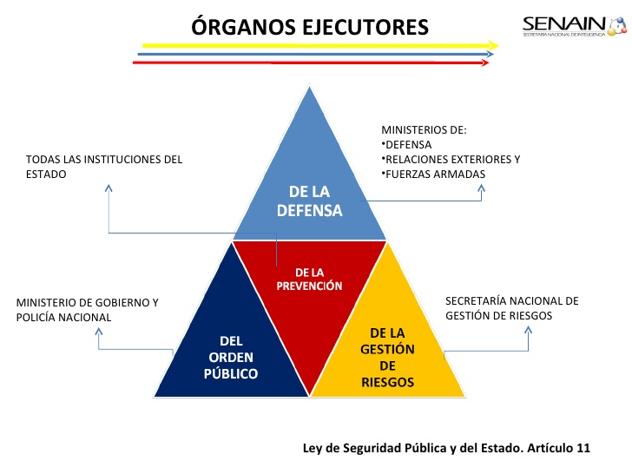
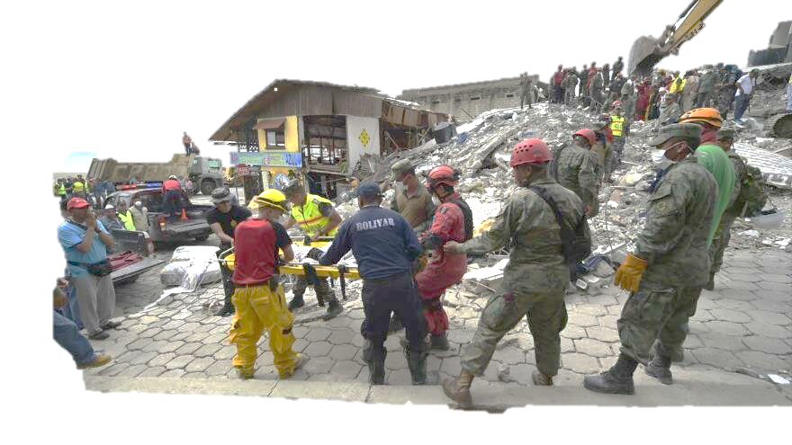
6. FUNDAMENTACIÓN TEÓRICA
POLÍTICA
LINEAMIENTOS ESTRATÉGICOS
SISTEMA SEGURIDAD Y DEFENSA
MILITAR
CIENCIA Y TECNOLOGÍA
NORMATIVA
SISTEMA DE SEGURIDAD INTEGRAL
AMENAZAS Y RIESGOS

Slide 10
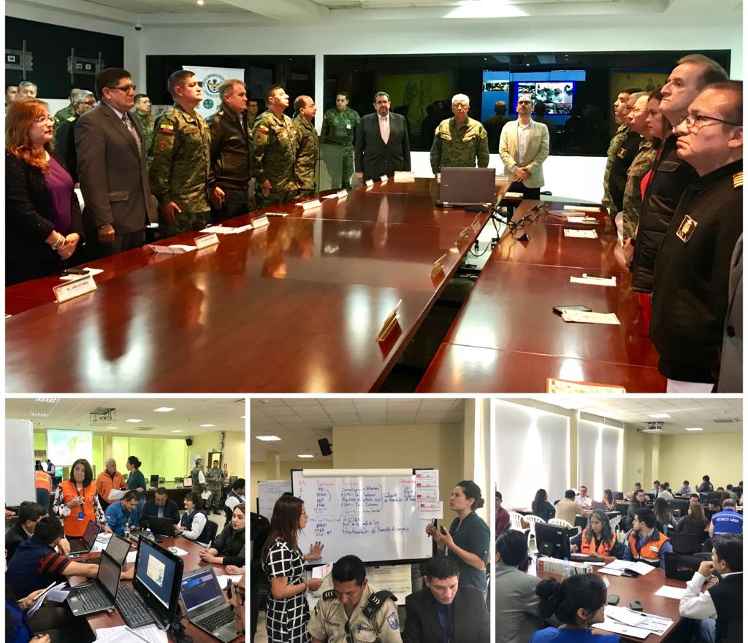
7. HIPÓTESIS
LA IMPLEMENTACIÓN DE UNA DIRECCIÓN DE SISTEMA DE GESTIÓN DE RIESGOS DE FF.AA. PERMITIRÁ ESTABLECER UNA ADECUADA COORDINACIÓN EN APOYO AL SNDGR, A FIN DE CONTAR CON UNA ESTRUCTURA ORGANIZACIONAL QUE FACILITE EL EMPLEO, COORDINACIÓN Y APOYO ENTRE LAS INSTITUCIONES DEL ESTADO, ESPECIALMENTE ENTRE FF.AA. Y EL SNDGR.

Slide 11
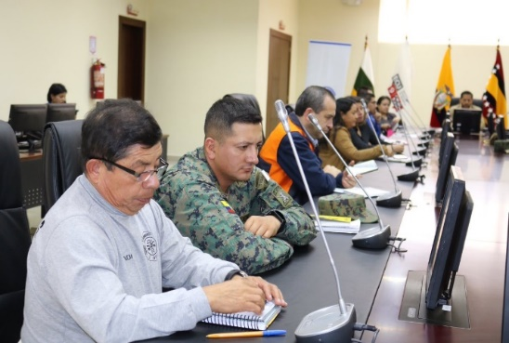
8. VARIABLES
INDEPENDIENTE
DEPENDIENTE
OPERACIONALIZACIÓN DE LAS VARIABLES
DIRECCIÓN DEL SISTEMA DE GESTIÓN DE RIESGOS DE FF.AA.
EMPLEO, COORDINACIÓN Y APOYO AL SNDGR ANTE EVENTOS ADVERSOS

Slide 12
9. OPERACIONALIZACIÓN DE LAS VARIABLES
VARIABLE INDEPENDIENTE | DIMENSIÓN | INDICADORES
“DIRECCIÓN DEL SISTEMA DE GESTIÓN DE RIESGOS DE FF.AA”. La implementación de una estructura organizacional es de gran importancia pues es una guía para el apoyo al SNDGR encaminado a alcanzar los objetivos de coordinación y apoyo. | POLÍTICA | Constitución Política del Estado. Ley orgánica de las FFAA. Libro blanco de la Defensa. Manual de Gestión de Riesgos 2017. Plan Nacional de Seguridad Integral 2014-2017.
 | LINEAMIENTOS ESTRATÉGICOS | Marco de acción Gestión de Seguridad integral.
 | SISTEMA DE SEGURIDAD Y DEFENSA | Estructura Organizacional Estratégica. Planificación de operaciones para el Ámbito Interno.
 | MILITAR | Estructura y organización militar para la gestión de riesgos. Normativa interna para la gestión de riesgos.
 | CIENCIA Y TECNOLOGÍA | Desarrollo de las TICs en FF.AA y el SNDGR.
VARIABLE DEPENDIENTE | DIMENSIÓN | INDICADORES
“EMPLEO, COORDINACIÓN Y APOYO AL SNDGR ANTE EVENTOS ADVERSOS”. Acciones que forman parte de una serie de estrategias y acciones de empleo, coordinación y apoyo entre las instituciones y de esta manera gestionar los riesgos a la seguridad integral. | NORMATIVA | Normativa para implementar la estructura organizacional. Normativa para gestionar la seguridad en las instituciones públicas y privadas.
 | SISTEMA DE SEGURIDAD INTEGRAL | Organización del sistema de seguridad integral.
 | AMENAZAS Y RIESGOS | Amenazas a la seguridad Riesgos a la seguridad.

Slide 13
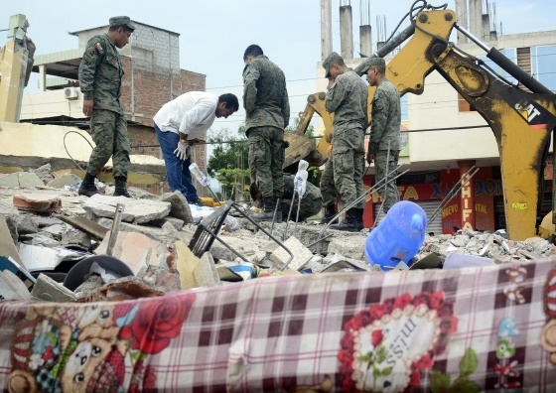
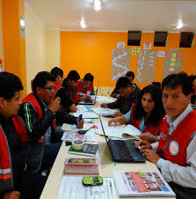
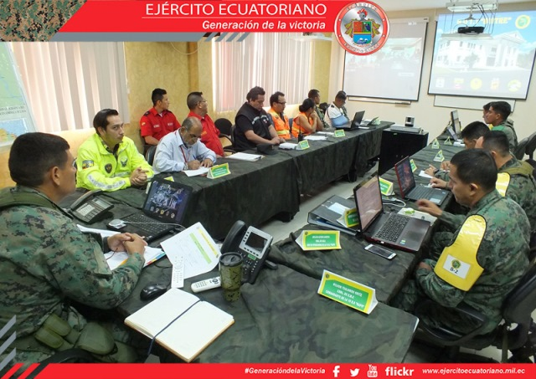
10. OBJETO DE ESTUDIO Y CAMPO DE ACCIÓN
FF.AA EN LA GESTIÓN DE RIESGOS
EMPLEO,COORDINACIÓN Y APOYO EN GESTIÓN DE RIESGOS
FF.AA. EN EL ECUADOR
2019-2020

Slide 14
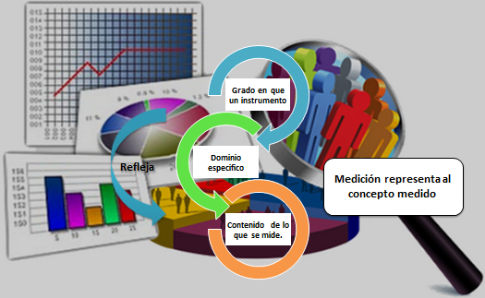
11. DISEÑO DE LA INVESTIGACIÓN
TÉCNICAS
POBLACIÓN
INSTRUMENTOS
ENTREVISTA, LA ENCUESTA.
LA OBSERVACIÓN DE CAMPO.
MIXTO, EXPERIMENTAL Y NO EXPERIMENTAL
OFICIALES DE FF.AA.
AUTORIDADES DEL SNDGR.
EXPERTOS Y ESPECIALISTAS EN EL TEMA.
PRUEBA PILOTO.
10 OF Y ESPEC.
CUEST. 8 PREG
OBJ, CONT Y ACT.
PROCESAR, ANAL. CONC RECOM Y ELABORAR LA PROPUESTA.

Slide 15
LA PROPUESTA

Slide 16
12. DESARROLLO DE LOS OBJETIVOS
OBJETIVO ESPECÍFICO | INTRODUCCIÓN | CONOCIMIENTO DEL HECHO
IDENTIFICAR LA SITUACIÓN ACTUAL DEL EMPLEO, COORDINACIÓN Y APOYO | MANUAL DE GESTIÓN DE RIESGOS 2015 CONSTA FUNCIONES DE APOYO A LOS COE. | LIBRO BLANCO DE LA DEFENSA - SEGURIDAD COMO NECESIDAD EN EL ÁMBITO NACIONAL. LEY ORGÁNICA DE LA DEFENSA NACIONAL ART.66, ESTADO DE EMERGENCIA - ÓRGANOS DE APOYO, SE SUBORDINARÁN AL COMACO
DETERMINAR LOS INSTRUMENTOS LEGALES QUE SUSTENTEN LA IMPLEMENTACIÓN. | LA CONSTITUCIÓN - ESTADO RESPONSABLE DEL MANEJO DE LOS DESASTRES NATURALES - DECLARATORIA DE ESTADO DE EXCEPCIÓN. | EL COMACO NO CUENTA CON UN DEPARTAMENTO PARA COORDINACIÓN EN G.R. EN LA LEY DE SEGURIDAD PÚBLICA Y DEL ESTADO, ART. 11, LIT. D) “LA PREVENCIÓN Y LAS MEDIDAS PARA CONTRARRESTAR, REDUCIR Y MITIGAR LOS RIESGOS..."

Slide 17
12. DESARROLLO DE LOS OBJETIVOS
OBJETIVO ESPECÍFICO | INTRODUCCIÓN | CONOCIMIENTO DEL HECHO
ESTABLECER UNA ESTRUCTURA ORGANIZACIONAL EN FF.AA. | FF.AA. (30 AÑOS) INTERVENCIÓN REACTIVA, NECESIDAD DE IMPLEMENTACIÓN UN DEPARTAMENTO / SECCIÓN EN FF.AA PREVENCIÓN Y RESPUESTA | ART. 389 DE LA CONSTITUCIÓN DEL ECUADOR SE SEÑALA QUE: “EL SNDGR ESTÁ CONFORMADO POR LAS UNIDADES DE GR DE LAS ENTIDADES PÚBLICAS Y PRIVADAS EN ÁMBITOS LOCAL, REGIONAL Y NACIONAL”
IDENTIFICAR LAS CAPACIDADES QUE SE REQUIEREN | PARTICIPACIÓN ACTIVA QUE CONSTITUYE UN PUNTO DE VALOR PARA CONSIDERAR UNA ESTRUCTURA. | EL PLAN NACIONAL DE SEGURIDAD INTEGRAL CON SUS AGENDAS (AGENDA SECTORIAL DE G.R), POR LO QUE ES NECESARIO CONTAR CON RECURSOS HUMANOS, TECNOLÓGICOS, FINANCIEROS Y LOGÍSTICOS QUE SE ALINEEN A MANTENER UNA COORDINACIÓN INTERNA Y EXTERNA.

Slide 18
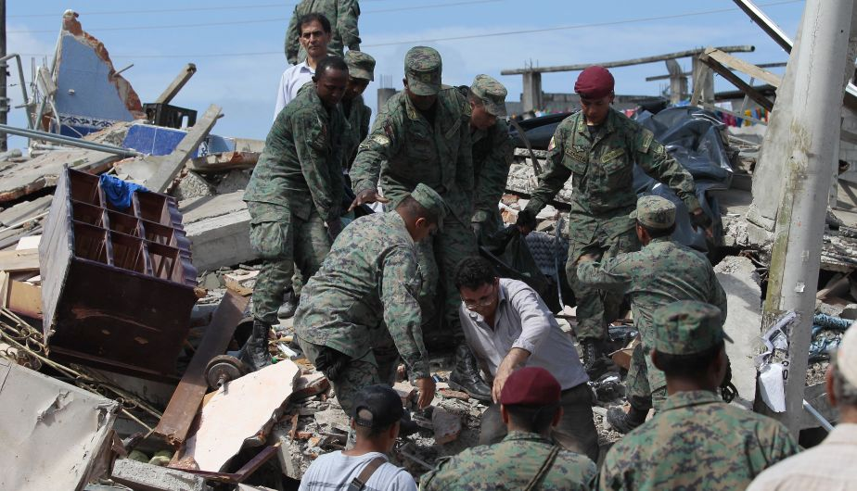
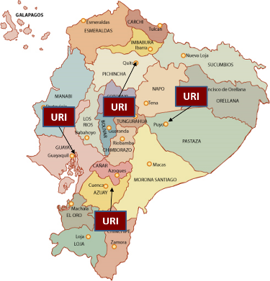
13. OBJETIVOS DE LA PROPUESTA
1
2
IMPLEMENTAR UNA ESTRUCTURA ORGANIZACIONAL EN FF.AA
ACTIV. NIVELES DE EMPLEO/
APLICACIÓN PROTOCOLOS
MODELO TÉCNICO DE CAPACIDADES/
POLÍTICA PÚBLICA DE G.R
3
COLABORAR ACCION COORD. DIRECTA/INST.
ESTADO
4

Slide 19
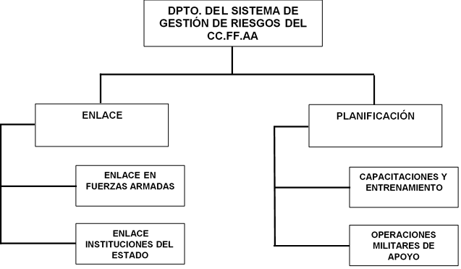
13. PROPUESTA DE ESTRUCTURA ORGANIZACIONAL

Slide 20
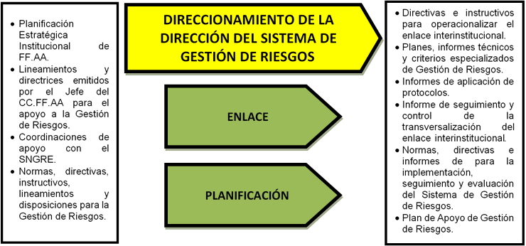
MAPA DE INTERRELACIÓN DEL MACROPROCESO DE GESTION DE RIESGOS INSTITUCIONAL
14. MANUAL DE PROCESOS

Slide 21
15. CONCLUSIONES
RECOMENDACIONES
País con múltiples amenazas, las funciones del Estado estén en condiciones de atender con eficacia y eficiencia.
Fortalecer la gobernanza del Riesgo dentro de las FF.AA.
Es necesario que cada institución del SNDGR cuente con una Dirección o Unidad especializada.
Establecer y mantener relaciones con sus contrapartes técnicas.
FF.AA históricamente ha trascendido por su compromiso con la nación, merecedor de la confianza del pueblo ecuatoriano.
Flujo de comunicación. Definir las líneas de acción en respuesta a la emergencia.
El significado de paz es extenso, se amerita una adecuada articulación y coordinación con las Instituciones.
Analizar y evaluar los pedidos de ayuda internacional - coordinaciones junto con el SNDGR.
Necesidad de crear la Dirección del Sistema de Gestión de Riesgos dentro de las FF.AA.
Recolectar, verificar y compartir información.

Slide 22
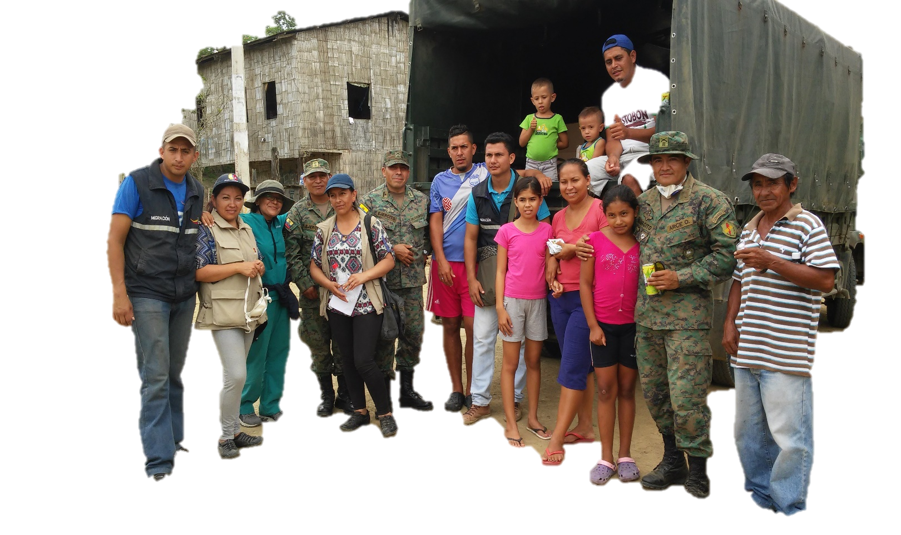
GRACIAS POR SU ATENCIÓN

